Slide 1
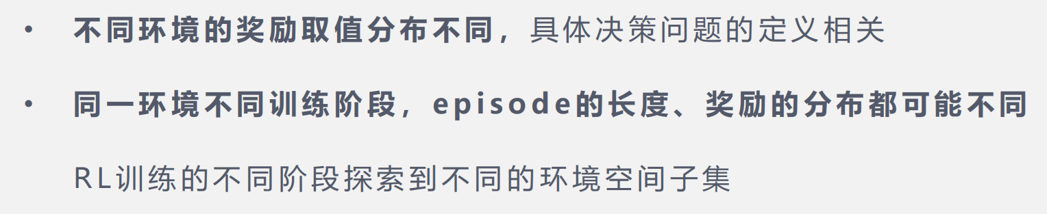


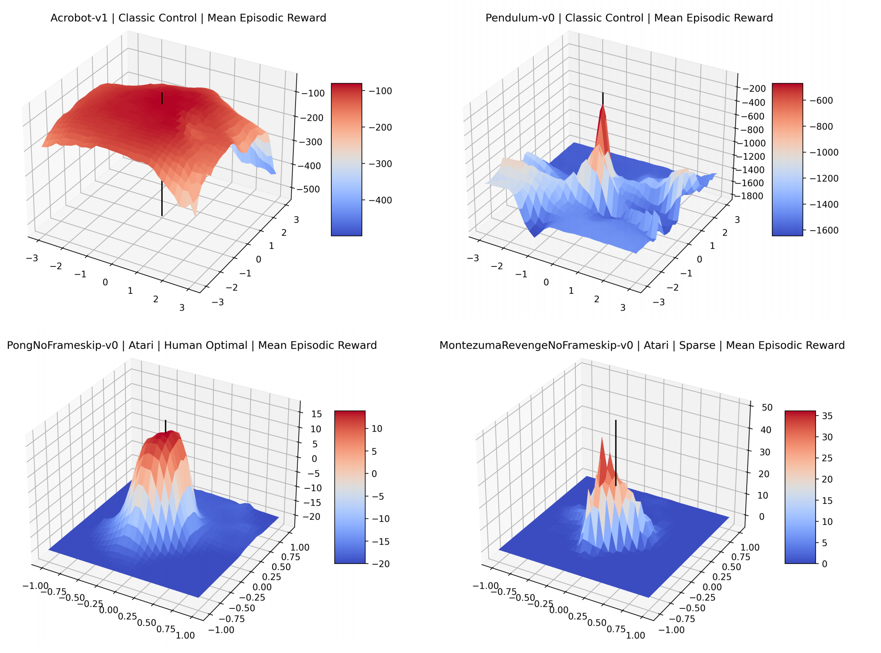
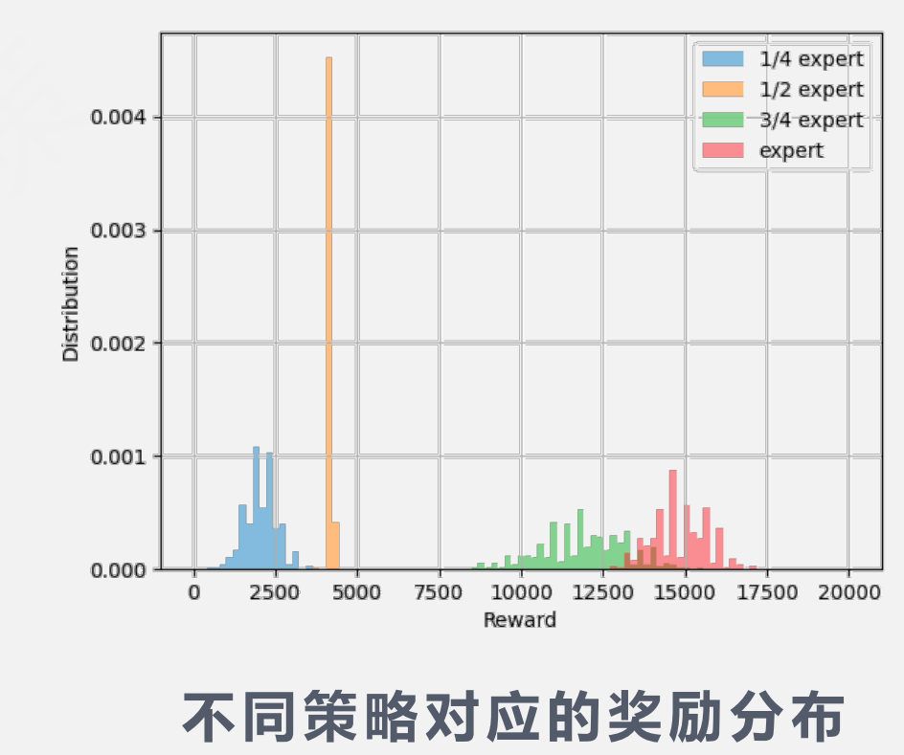
Reward space
[1] http://aaai-rlg.mlanctot.info/papers/AAAI22-RLG_paper_38.pdf

Slide 2
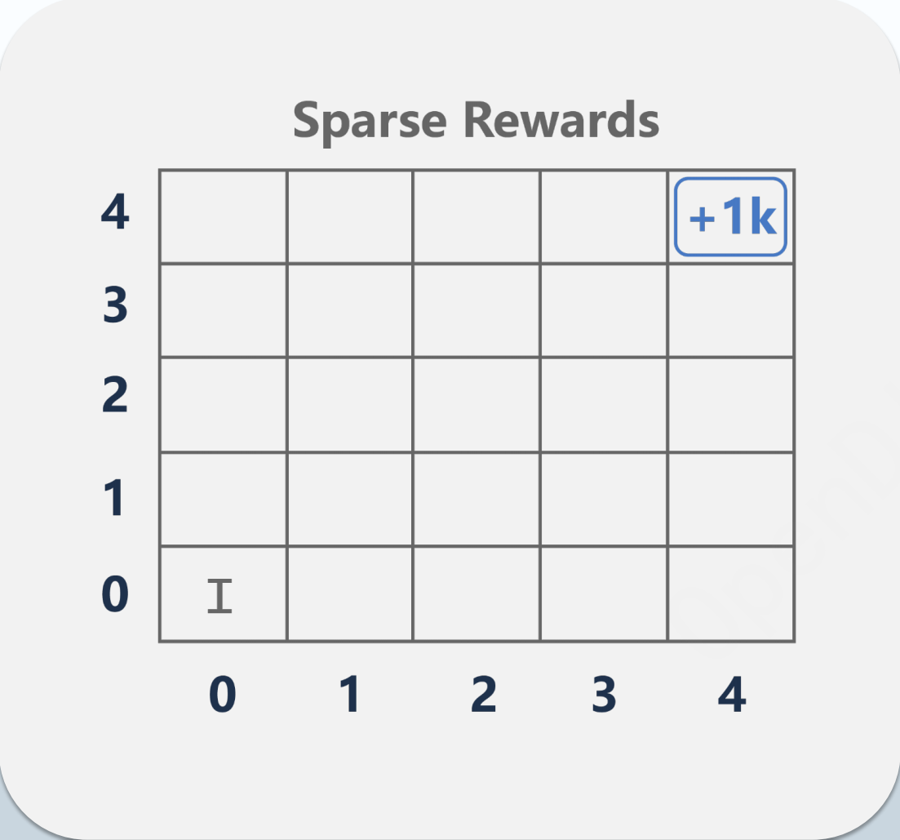
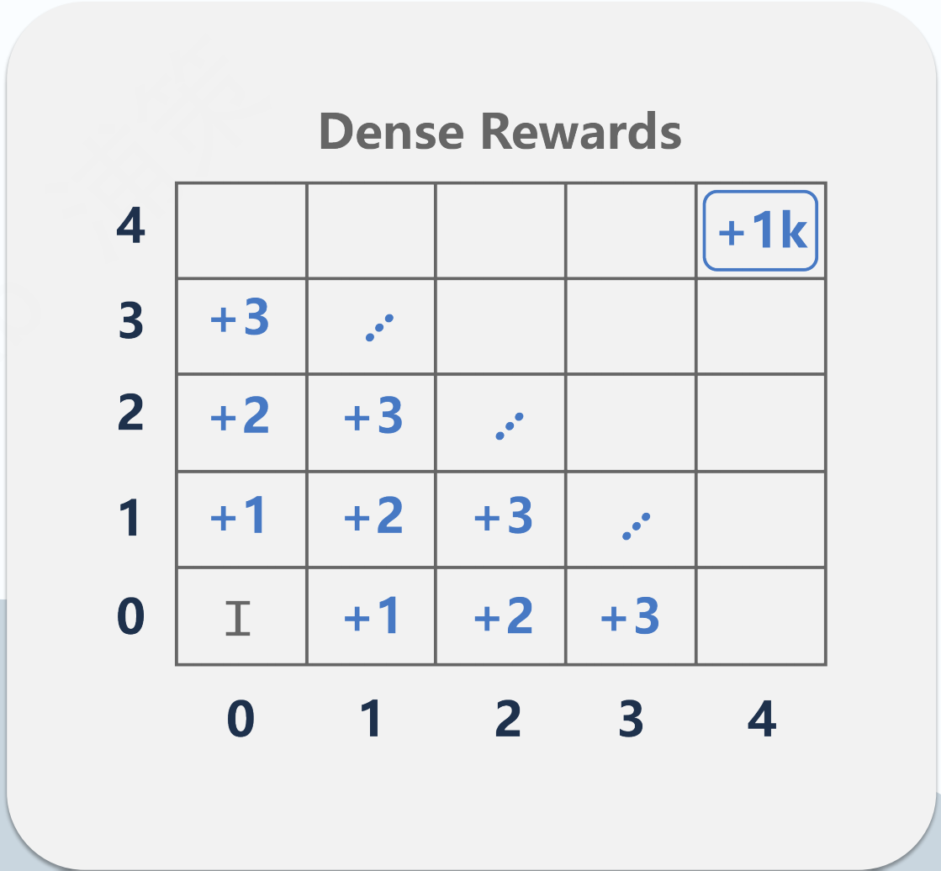
Sparse Reward

Slide 3
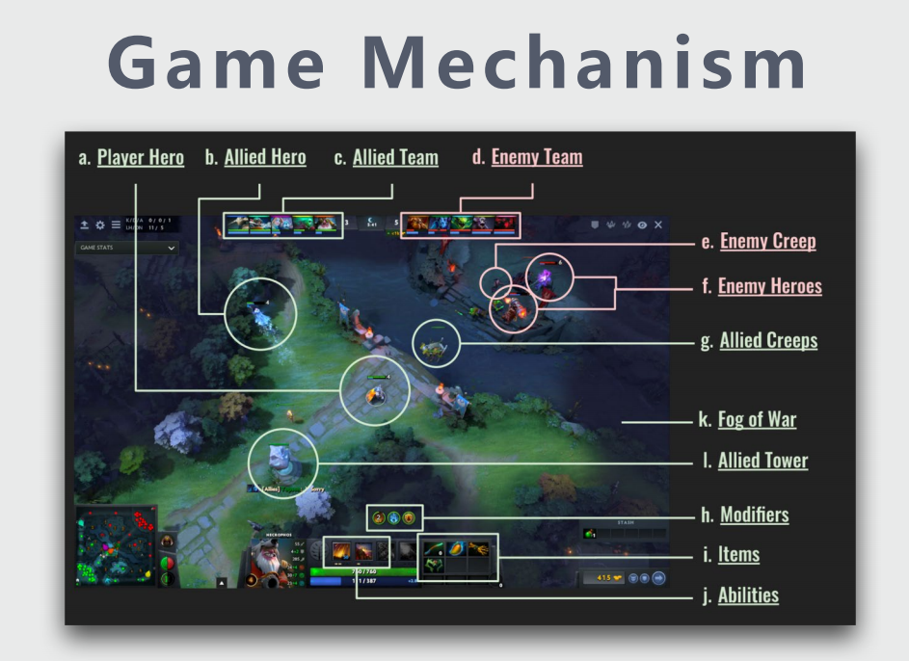
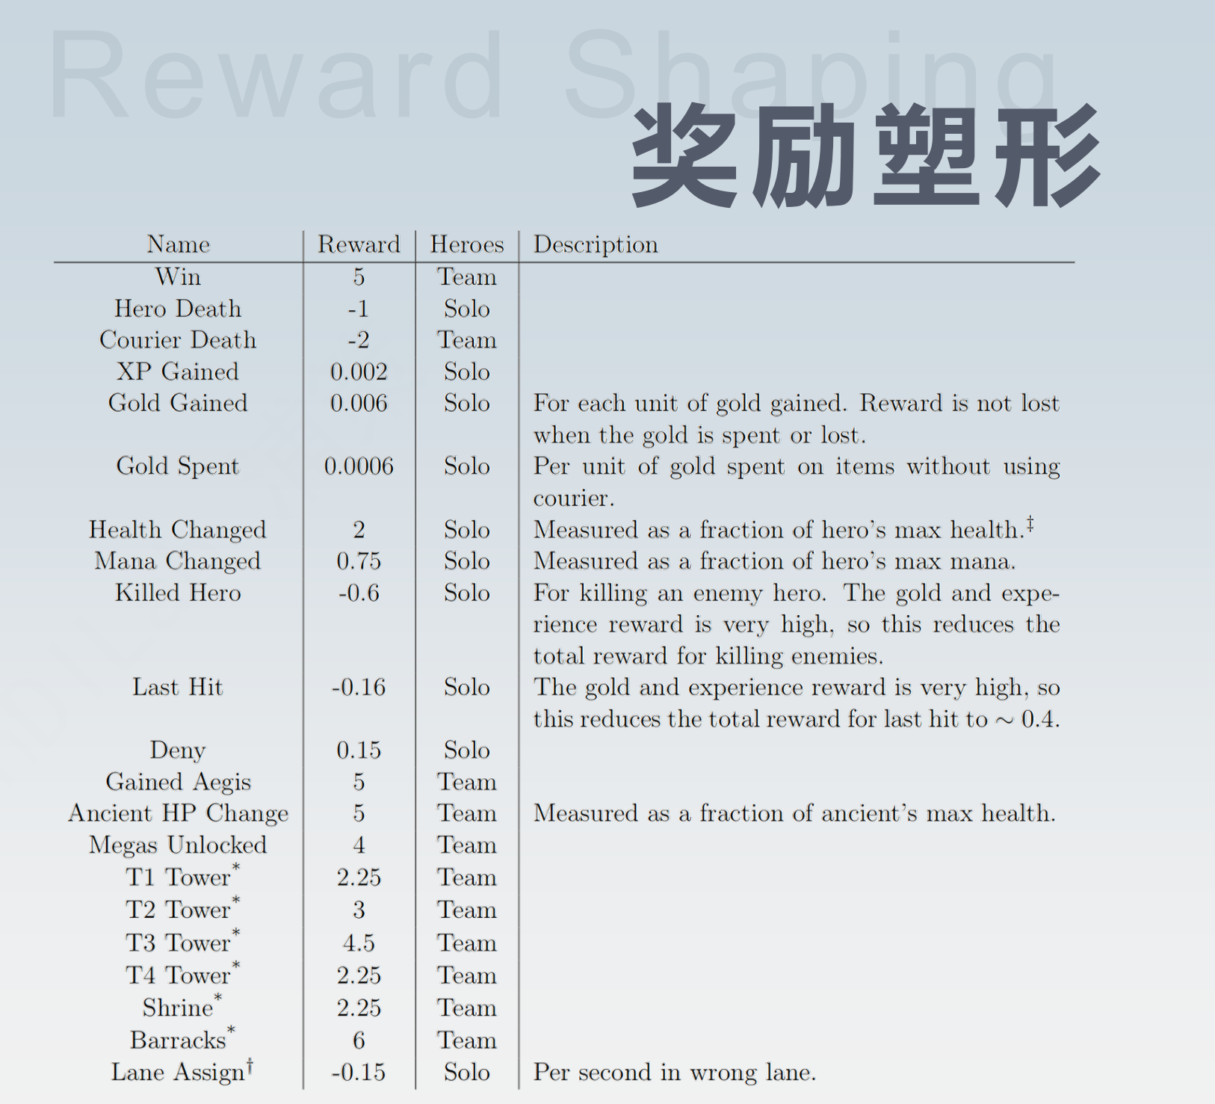
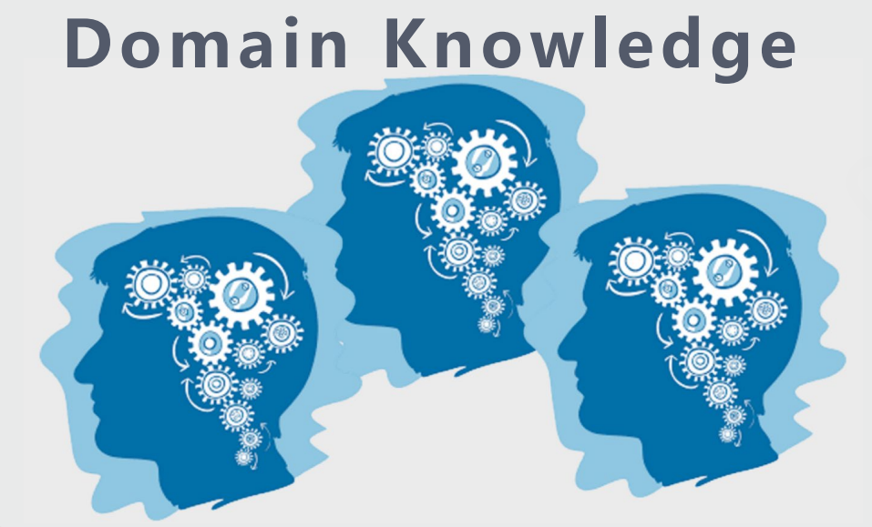
Sparse Reward
Reward Shaping
OpenAI Five: https://openai.com/five/
Notes:
好好念書，candy

Slide 4


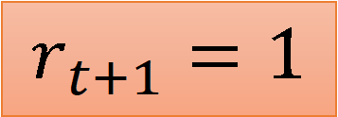
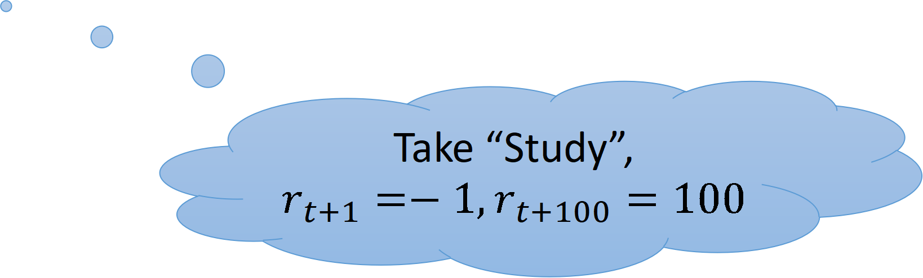
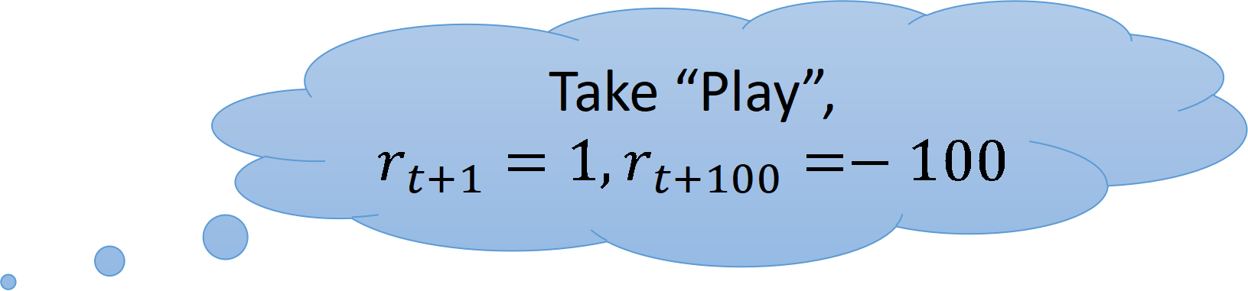
Reward Shaping
Take “Play”,
$$r_{t+1}=1,r_{t+100}=−100$$
Take “Study”,
$$r_{t+1}=−1,r_{t+100}=100$$
$$r_{t+1}=1$$

Slide 5
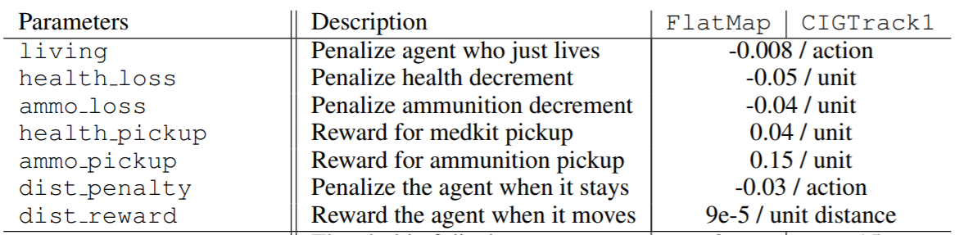
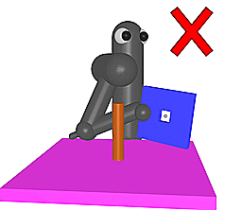
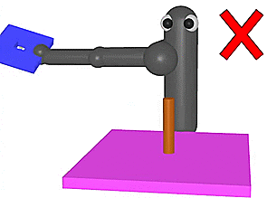
Reward Shaping
环境给的奖励：杀了敌人得到正奖励，被杀得到负奖励
待在原地就扣分，移动就加分。活着会扣一个很小的分数，避免智能体只想活着，一直躲避敌人。
https://openreview.net/forum?id=Hk3mPK5gg&noteId=Hk3mPK5gg
VizDoom
Get reward, when closer
Need domain knowledge
https://openreview.net/pdf?id=Hk3mPK5gg
Notes:
真正的奖励是游戏主机给的奖励，但我们自己可以设计一些奖励引导智能体，让智能体做我们想要它做的事情。
举个 Meta（原Facebook）玩 ViZDoom 的智能体的例子。ViZDoom 是一个第一人称射击游戏，在这个射击游戏中，杀了敌人得到正奖励，被杀得到负奖励。研究人员设计了一些新的奖励，用新的奖励来引导智能体让它们做得更好，这不是游戏中真正的奖励。比如掉血就扣分，弹药减少就扣分，捡到补给包就加分，待在原地就扣分，移动就加分。活着会扣一个很小的分数，因为如果不这样做，智能体会只想活着，一直躲避敌人，这样会让智能体好战一些。
机器人想要学会把蓝色的板子从柱子穿过。机器人很难学会，我们可以设计奖励。一个貌似合理的说法是，蓝色的板子离柱子越近，奖励越大。但是机器人靠近的方式会有问题，它会用蓝色的板子打柱子。而机器人要把蓝色板子放在柱子上面，才能让蓝色板子穿过柱子。因此，这种设计奖励的方式是有问题的。至于哪种设计奖励的方式有问题，哪种设计奖励的方式没问题，会变成一个领域知识，是我们要去调整的。

Slide 6
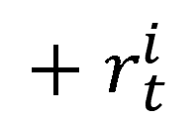
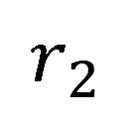
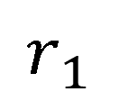
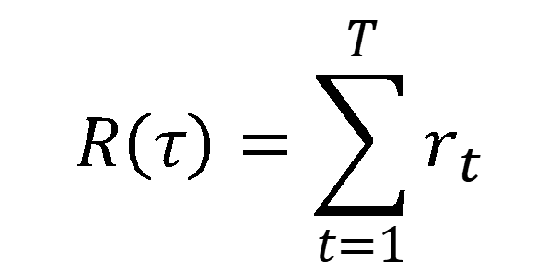
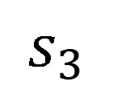
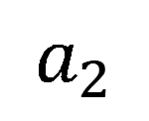
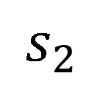
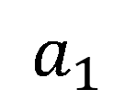
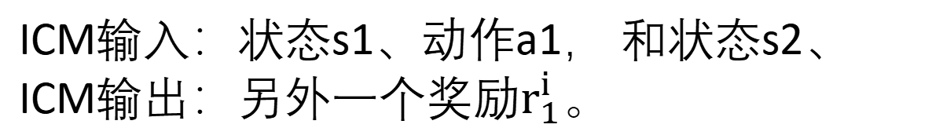
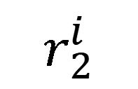
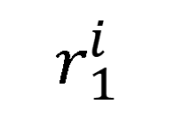
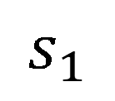
Curiosity
https://arxiv.org/abs/1705.05363
updated
updated
$$s_{1}$$
$$a_{1}$$
$$s_{2}$$
$$a_{2}$$
Env
Actor
Env
Actor
Env
……
$$s_{1}$$
$$a_{1}$$
$$s_{2}$$
$$a_{2}$$
$$s_{3}$$
Reward
ICM
Reward
ICM
$$r_{1}$$
$$r_{1}^{i}$$
$$r_{2}$$
$$r_{2}^{i}$$
ICM奖励越大越好
ICM输入：状态s1、动作a1， 和状态s2、
ICM输出：另外一个奖励$r_{1}^{i}$。
$$R\left(τ\right)=\sum_{t=1}^{T}{r_{t}}$$
$$+r_{t}^{i}$$
ICM = intrinsic curiosity module

Slide 7
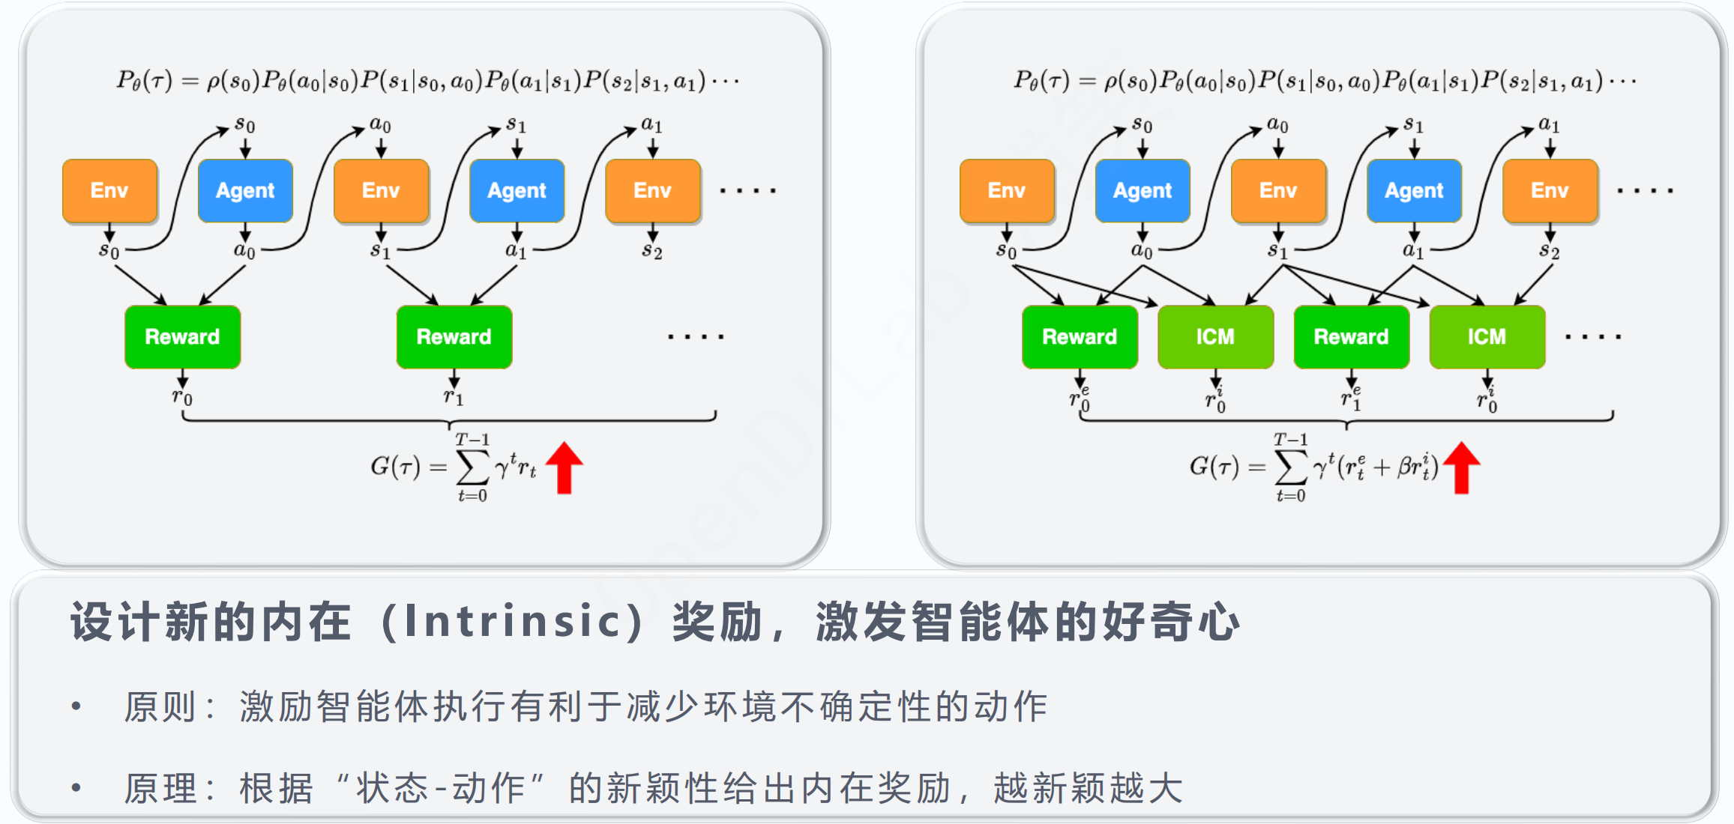
好奇心机制 - 动机

Slide 8
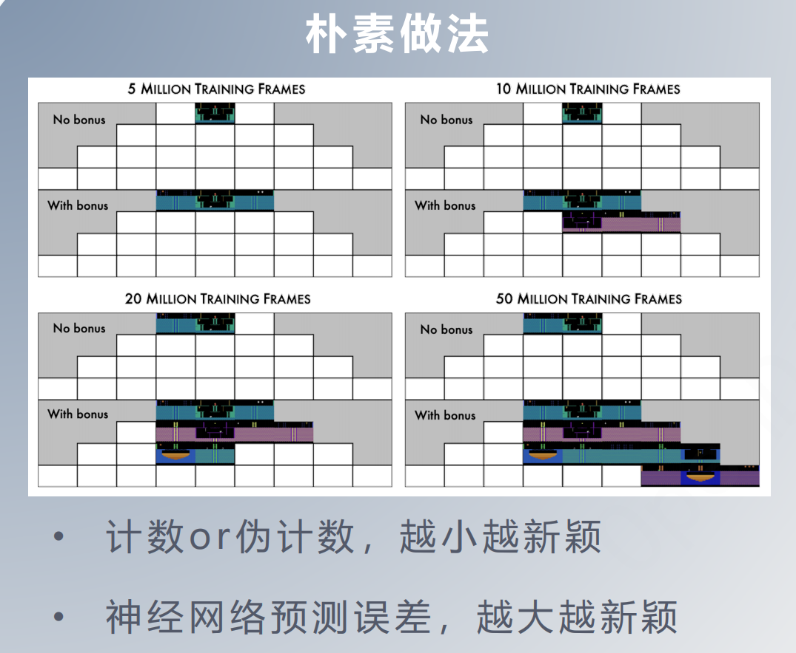
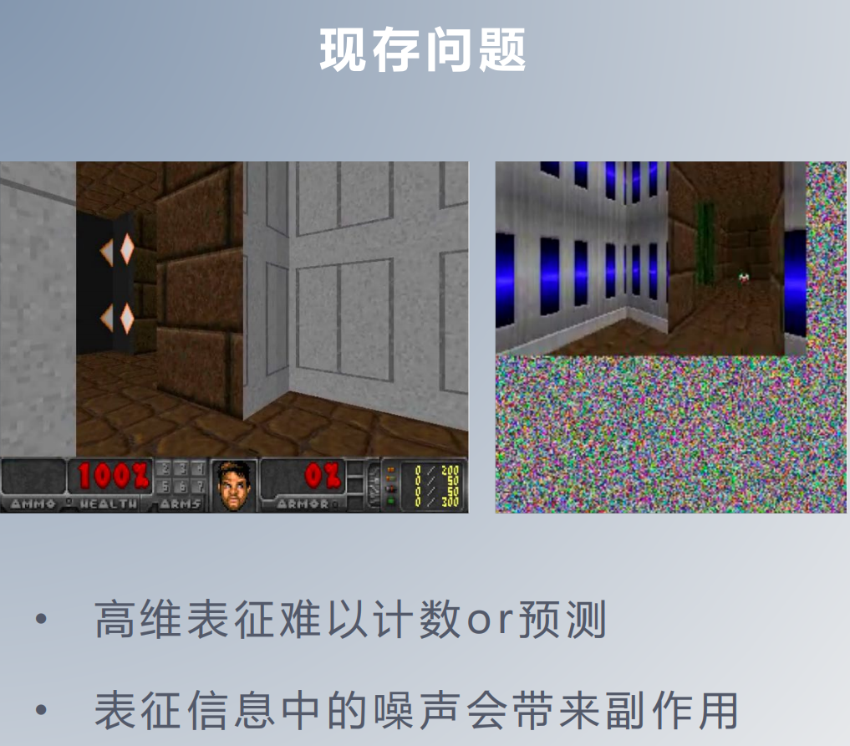
好奇心机制 - 尝试

Slide 9
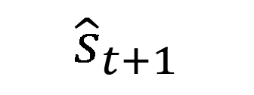
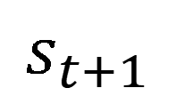
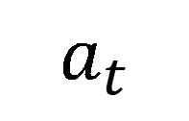
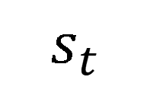
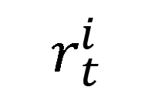
Intrinsic Curiosity Module
鼓勵冒險
不能只有好奇心，还需要知道什么是重要的！
$$r_{t}^{i}$$
Large reward if $s_{t+1}$ is hard to predict
$${\hat{s}}_{t+1}$$
差分
Network 1
Some states is hard to predict, but not important.
$$a_{t}$$
$$s_{t}$$
$$s_{t+1}$$
树叶飘动-噪声
Notes:
某些状态很难被预测并不代表它就是好的、它就是应该要被尝试的。例如，俄罗斯轮盘的结果也是没有办法预测的，这并不代表人应该每天去玩俄罗斯轮盘。所以只鼓励智能体去冒险是不够的，因为如果仅仅只有这个网络的架构，智能体只知道什么东西它无法预测。如果在某一个状态采取某一个动作，智能体无法预测接下来结果，它就会采取那个动作，但这并不代表这样的结果一定是好的。例如，可能在某个游戏里面，背景会有风吹草动、会有树叶飘动这种无关紧要的事情。也许树叶飘动这件事，是很难被预测的，对智能体来说，它在某一个状态什么都不做，就看着树叶飘动，发现树叶飘动是没有办法预测的，接下来它就会一直看树叶飘动。所以智能体仅仅有好奇心是不够的，还要让它知道，什么事情是真正重要的。

Slide 10
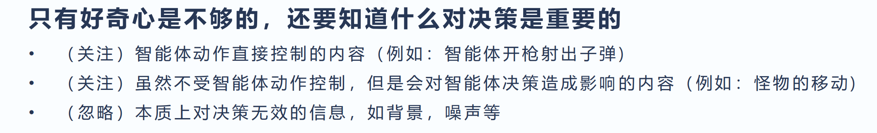
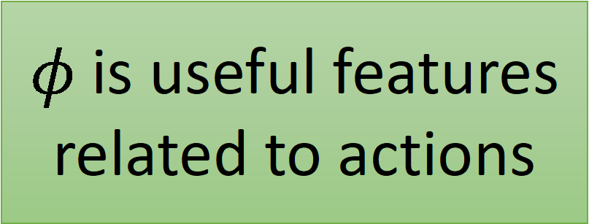
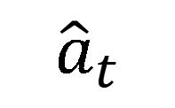
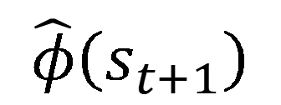
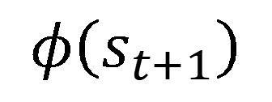
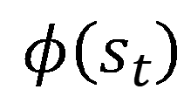
Intrinsic Curiosity Module
$$r_{t}^{i}$$
$φ$ is useful features related to actions
$$\hat{φ}\left(s_{t+1}\right)$$
diff
Network 2
Network 1
$$φ\left(s_{t}\right)$$
$$φ\left(s_{t+1}\right)$$
$$a_{t}$$
过滤无关信息
Feature
Ext
Feature
Ext
$${\hat{a}}_{t}$$
要采取的动作与真正的动作越接近越好。
$$a_{t}$$
$$s_{t}$$
$$s_{t+1}$$
Notes:
怎么让智能体知道什么事情是真正重要的呢？我们要加上另外一个模块，我们要学习一个特征提取器（feature extractor）。如图 10.5 所示，黄色的格子代表特征提取器，它输入一个状态，输出一个特征向量来代表这个状态，我们期待特征提取器可以把没有意义的画面，状态里面没有意义的东西过滤掉，比如风吹草动、白云的飘动以及树叶飘动。
怎么学习特征提取器呢？怎么让特征提取器把无关紧要的信息过滤掉呢？ 我们可以学习另外一个网络，即网络 2。网络 2 把向量
和$\pmb{\phi}(s_{t+1})$ 作为输入，它要预测动作$a$ 是什么，它希望这个动作$a$ 与真正的动作$a$ 越接近越好。网络 2 会输出一个动作$a_t$，它会输出，从状态$s_t$ 到状态$s_{t+1}$，要采取的动作与真正的动作越接近越好。加上网络 2 是因为要用
、$\pmb{\phi}(s_{t+1})$ 预测动作。所以，我们提取出来的特征与预测动作这件事情是有关的，风吹草动等与智能体要采取的动作无关的就会被过滤掉，就不会在被提取出来的向量中被表示。

Slide 11
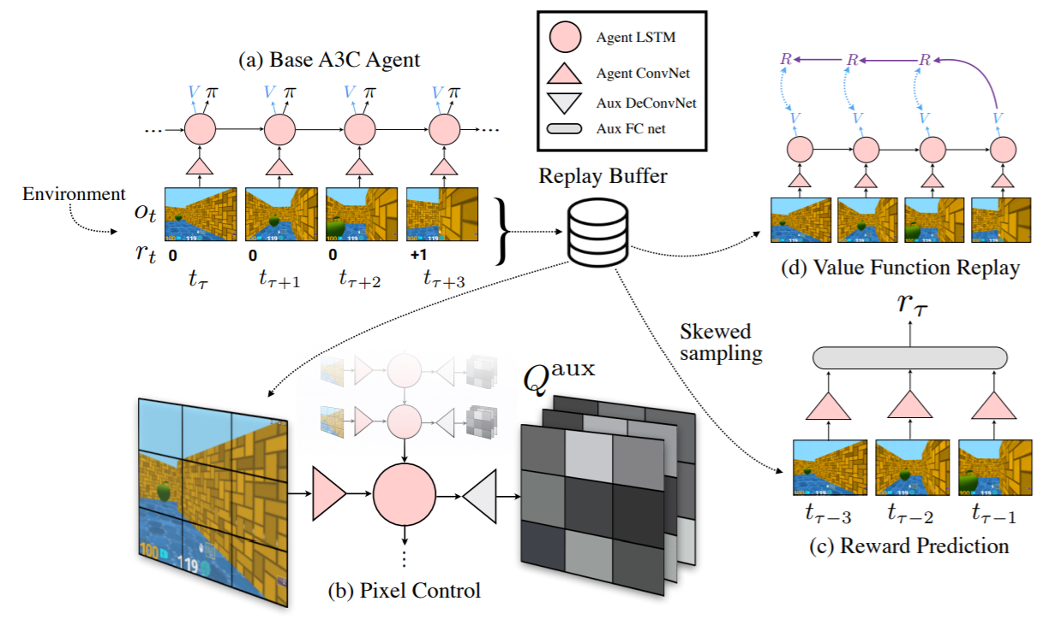
Reward from Auxiliary Task
https://arxiv.org/abs/1611.05397

Slide 12

Demo
ICM可能失败的场景：
• 状态转移非常复杂，神经网络容量有限
• 状态转移是随机函数，例如 noi s y - TV 问 题

Slide 13
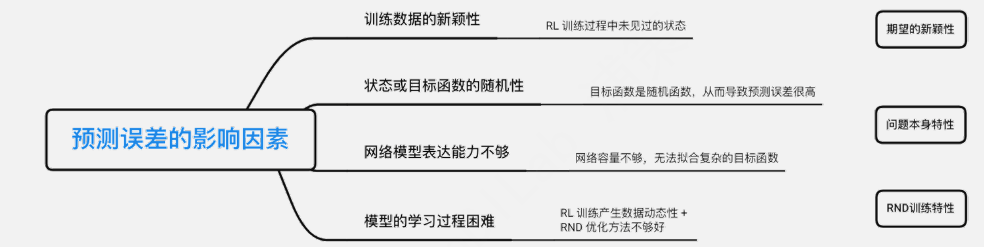
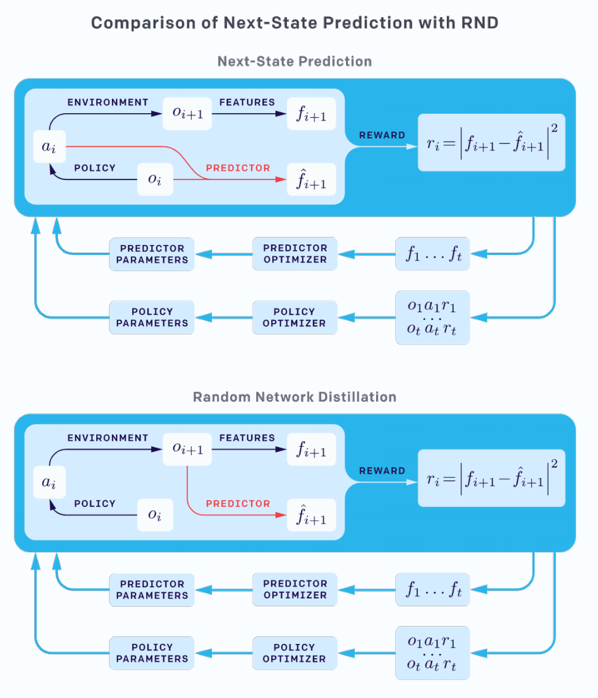
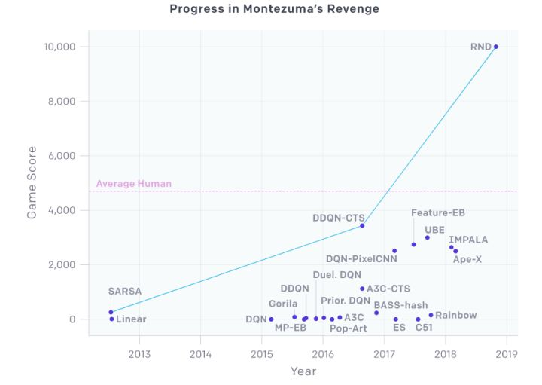

Slide 14
Sparse Reward
Curriculum Learning
课程学习是指我们为智能体的学习做规划，提供的训练数据是有顺序的，通常都是由简单到难的。
例如，
在训练循环神经网络 的时候，已经有很多的文献都证明，给智能体先看短的序列，再慢慢给它看长的序列，通常它可以学得比较好。
在强化学习里面，帮智能体规划它的课程，课程难度从易到难。
Notes:
http://bair.berkeley.edu/blog/2017/12/20/reverse-curriculum/
课程学习（curriculum learning） 。课程学习不是强化学习独有的概念，在机器学习尤其是深度学习中，我们都会用到课程学习的概念。
具体来说，课程学习是指我们为智能体的学习做规划，给他“喂”的训练数据是有顺序的，通常都是由简单到难的。比如，假设我们要教一个小朋友学微积分，他做错题就惩罚他，这样他很难学会。我们应该先教他乘法，再教他微积分。所以课程学习就是指在训练智能体的时候，训练数据从简单到困难。就算不是强化学习，一般在训练深度网络的时候，我们有时候也会这么做。例如，在训练循环神经网络 的时候，已经有很多的文献都证明，给智能体先看短的序列，再慢慢给它看长的序列，通常它可以学得比较好。在强化学习里面，我们就是要帮智能体规划它的课程，课程难度从易到难。

Slide 15
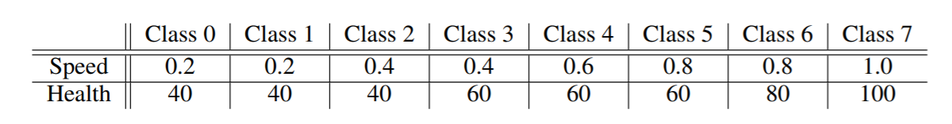
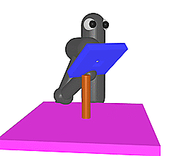
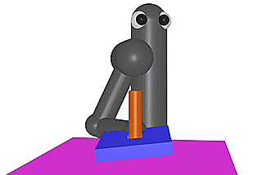
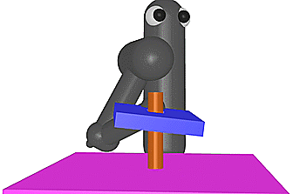
Curriculum Learning
课程学习有点儿特别，它需要人去为智能体设计课程
Starting from simple training examples, and then becoming harder and harder.
VizDoom
Notes:
By choosing the ordering of the starting positions that we use in training, we can exploit this underlying structure of the problem and improve learning efficiency.
例如，Meta玩 ViZDoom 的智能体表现非常好，它参加 ViZDoom 的比赛得了第一名。对于 Meta 玩 ViZDoom 的智能体，是有为智能体规划课程的，从课程 0 一直到课程 7。在不同的课程里面，怪物的速度与血量是不一样的。所以，在越进阶的课程里面，怪物的速度越快，血量越多。如果直接上课程 7，智能体是无法学习的。要从课程 0 开始，一点一点增加难度，这样智能体才学得起来。
对于把蓝色的板子穿过柱子的任务，怎么让机器人一直从简单学到难呢？如图 10.6（左）所示，也许一开始，板子就已经在柱子上了。这时候，机器人只要把蓝色的板子压下去就可以了。这种情况比较简单，机器人应该很快就能学会。因为机器人只有往上与往下这两个选择，往下就得到奖励，任务就结束了，所有它也不知道学的是什么。如图 10.6（中）所示，我们把板子放高一点儿，机器人有时候会笨拙地往上拉板子，然后把板子拿出来。如果机器人可以学会压板子，拿板子也有很大的可能可以学会。假设机器人现在已经学到，只要板子接近柱子，它就可以把板子压下去。接下来，我们再让它学更一般的情况。如图 10.6（右）所示，一开始，让板子离柱子远一点儿。然后，板子放到柱子上面的时候，机器人就知道把板子压下去，这就是课程学习的概念。当然课程学习有点儿特别，它需要人去为智能体设计课程。

Slide 16
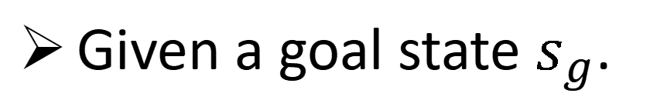
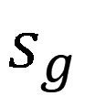
Reverse Curriculum Generation
什么是close，这取决于具体情况
黄金状态（gold state）
$$s_{g}$$
$$s_{1}$$
Given a goal state $s_{g}$.
Sample some states $s_{1}$ “close” to $s_{g}$
Start from states $s_{1}$, each trajectory has reward $R\left(s_{1}\right)$
Notes:
“Start of Intermediate Difficulty” (SoID)
有一个比较通用的方法：逆向课程生成（reverse curriculum generation）。我们可以用一个比较通用的方法来帮智能体设计课程。如图 10.7 所示，假设我们一开始有一个状态$s_\mathrm{g}$，这是黄金状态（gold state），也就是最后最理想的结果。
1. 如果以板子和柱子的实验为例，黄金状态就是把板子穿过柱子。
2. 如果我们以训练机械臂抓东西为例，抓到东西就称为黄金状态。
接下来我们根据黄金状态去找其他的状态，这些其他的状态与黄金状态是比较接近的。例如，在让机械臂抓东西的例子里面，机械臂可能还没有抓到东西。假设与黄金状态很接近的状态称为 s1。机械臂还没有抓到东西，但它与黄金状态很接近，这种状态可称为$s_1$。至于什么是接近，这取决于具体情况。我们要根据任务来设计怎么从 sg 采样出 s1。接下来，智能体再从s1 开始与环境交互，看它能不能够达到黄金状态sg，在每一个状态下，智能体与环境交互的时候，都会得到一个奖励。
接下来，我们把奖励特别极端的情况去掉。奖励特别极端的情况的意思是这些情况太简单或是太难了。如果奖励很大，就代表这个情况太简单了，就不用学习了，因为智能体已经会了，它可以得到很大的奖励。如果奖励太小，就代表这个情况太难了，依照智能体现在的能力它学不会，所以就不学这个，只学一些奖励适中的情况。

Slide 17

Reverse Curriculum Generation
$$s_{g}$$
$$s_{1}$$
$$s_{2}$$
Delete $s_{1}$ whose reward is too large (already learned) or too small (too difficult at this moment)
Sample $s_{2}$ from $s_{1}$, start from $s_{2}$
Notes:
“Start of Intermediate Difficulty” (SoID)

Slide 18
Sparse Reward
Hierarchical Reinforcement Learning
高层： 定目标，
低层：再执行目标。
Notes:
層層負責

Slide 19



Hierarchical RL
课程目标
课程
子目标
学生
provide goal
provide subgoal
action
If lower layer model cannot achieve the goal, the upper layer model would get penalty.
If an agent get to the wrong goal, assume the original goal is the wrong one.
https://arxiv.org/abs/1805.08180
Notes:
我们直接写一本书可能很困难，但先把一本书拆成几章，每章拆成几节，每节又拆成几段，每段又拆成几个句，这样可能就比较好写，这就是分层强化学习。

Slide 20


https://arxiv.org/abs/1805.08180
Notes:
後見之明
是真实游戏的例子。第一个游戏是走迷宫，蓝色的是智能体，蓝色的智能体要走到黄色的目标。第二个游戏是单摆，单摆要碰到黄色的球。愿景是什么呢？在走迷宫游戏里面，只有两个智能体，下层的智能体负责决定要怎么走，上层的智能体负责提出愿景。虽然，实际上我们可以用很多层，但这只用了两层。走迷宫的游戏中粉红色的点代表的就是愿景。上层的智能体告诉蓝色的智能体，我们现在的第一个目标是先走到某个位置。蓝色的智能体到达以后，再说新的目标是走到另一个位置。蓝色的智能体再到达以后，新的目标会在其他位置。接下来蓝色的智能体又到达这个位置，最后希望蓝色的智能体可以到达黄色的位置。单摆的例子也一样，粉红色的点代表的是上层的智能体所提出的愿景，所以这个智能体先摆到这边，接下来，新的愿景又跑到某个位置，所以它又摆到对应的位置。然后，新的愿景又跑到上面。然后又摆到上面，最后就走到黄色的位置。这就是分层强化学习。

Slide 21
分层强化学习是指将一个复杂的强化学习问题分解成多个小的、简单的子问题，每个子问题都可以单独用马尔可夫决策过程来建模。这样，可以将智能体的策略分为高层次策略和低层次策略，高层次策略根据当前状态决定如何执行低层次策略。
https://arxiv.org/abs/1805.08180
Notes:
後見之明
是真实游戏的例子。第一个游戏是走迷宫，蓝色的是智能体，蓝色的智能体要走到黄色的目标。第二个游戏是单摆，单摆要碰到黄色的球。愿景是什么呢？在走迷宫游戏里面，只有两个智能体，下层的智能体负责决定要怎么走，上层的智能体负责提出愿景。虽然，实际上我们可以用很多层，但这只用了两层。走迷宫的游戏中粉红色的点代表的就是愿景。上层的智能体告诉蓝色的智能体，我们现在的第一个目标是先走到某个位置。蓝色的智能体到达以后，再说新的目标是走到另一个位置。蓝色的智能体再到达以后，新的目标会在其他位置。接下来蓝色的智能体又到达这个位置，最后希望蓝色的智能体可以到达黄色的位置。单摆的例子也一样，粉红色的点代表的是上层的智能体所提出的愿景，所以这个智能体先摆到这边，接下来，新的愿景又跑到某个位置，所以它又摆到对应的位置。然后，新的愿景又跑到上面。然后又摆到上面，最后就走到黄色的位置。这就是分层强化学习。

Slide 22

奖励的多尺度变化
https://arxiv.org/abs/1805.08180

Slide 23

奖励的多尺度变化 - 裁剪
https://arxiv.org/abs/1805.08180

Slide 24

奖励的多尺度变化 - 裁剪问题

Slide 25

奖励的多尺度变化 - 裁剪问题
PopArt: https://arxiv.org/pdf/1602.07714.pdf

